Slide 1




#dotnetconf
MADRID

Slide 2




Patrocinadores
#dotnetconf 2019 Madrid

Slide 3
Siguientes paradas Octubre y Noviembre
.NET Core and Azure without credentials? Impossible is nothing!
31 Octubre – Carlos Mendible
Uno Platform: el presente y el futuro de las aplicaciones multiplataforma
7 Noviembre – Paulo Vila / Jose Manuel Nieto
¿Cómo, cuándo y por qué usar gRPC?
28 Noviembre – Manuel Vilachán / Antonio Marín
https://www.meetup.com/es-ES/CrossDvlup/events/

Slide 4

Xamarin Forms Una leve introducción a Hot Reload y nuevos controles.
Marcos Antonio Blanco
@marcoablanco
Jorge Diego Crespo
@jorgedcrespo

Slide 5
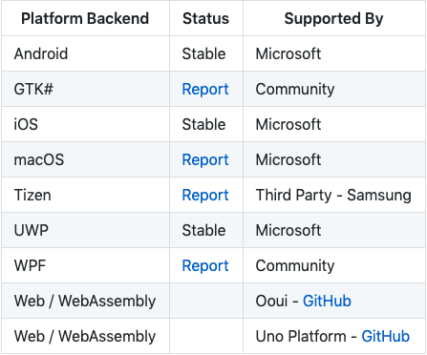
Xamarin Forms
Plataformas soportadas:
Android.
iOS.
UWP.
Mac.
macOS.
Tizen.
GTK# (Linux).
WPF.

Slide 6



Slide 7
Hot Reload
Actualización de la UI al momento.
Conexión al dispositivo por depurador, no por red (LiveXAML).
Sin paquetes o plugins adicionales en código.
Funciona con estilos a nivel de página y/o aplicación.
PREVIEW.
Requisitos:
VS2019 +16.3.
VS4Mac +8.3.
Xamarin Forms 4.1

Slide 8
Sé lo que estáis pensando.
Ji, hoé ¿¡Ezo como va a zé!?
¡No habla nah, el nota este! ¡A ver si abre el VS ya!

Slide 9
Label with HTML
TextType
XAML:
HTML codificado.
CData.
C#:
HTML.
CData.
Etiquetas básicas.
No se pueden mezclar con FormattedText.
Sin links, sin CSS, sin JavaScript, sin videos de YouTube, …

Slide 10
Sé lo que estáis pensando.
¿Eso funciona?
Wibbly wobbly timey wimey.

Slide 11
CheckBox
Propiedades Color, IsChecked
Evento CheckedChange
VisualState IsChecked
Requisitos:
Xamarin Forms 4.1

Slide 12
Sé lo que estáis pensando.
Ya, ya, ya…
¿Pero este tío hace demos o qué?

Slide 13
RefreshView
Propiedades IsRefreshing, Command, RefreshColor
Es una contentView. Al desplazarla hacia abajo ejecuta el command asociado.
Requisitos:
Xamarin Forms 4.3 (preview)

Slide 14
Sé lo que estáis pensando.
¿Puedo verlo?
Ya, la documentación puedo verla por internet. Yo he venido a ver demos.

Slide 15
CollectionView
Colección cargada desde ItemSource
Selección simple/multiple/none.
Se puede cambiar el color de los ítems seleccionados cambiando el VisualState Selected
Permite definir una vista a mostrar cuando no hay datos.
Se puede cambiar de forma dínamica
Permite el uso de DataTemplateSelector

Slide 16
CollectionView
Se puede usar un DataTemplateSelector
Carga de datos de forma incremental
RemainingItemsThreshold – Número de ítems por mostrar
RemainingItemsThresholdReachedCommand – Comando ejecutado para recargar
ItemsLayout:
VerticalList, HorizontalList: Listas con un elemento por fila/columna
VerticalGrid, HorizontalGrid: Permite definir el span de cada fila/columna

Slide 17
CollectionView
Se pueden usar cabecera y pie
Dos estrategias para calcular el tamaño de cada ítem
MeasureFirstItem: Aplica a todos los ítems el tamaño del primero
MeasureAllItems: Calcula el tamaño de todos los items
Scroll
El evento Scrolled nos da información del scroll realizado
El método ScrollTo permite hacer scroll hasta un item

Slide 18
CollectionView
También acepta agrupaciones
Funcionan de la misma forma que en los ListViews
Permite definir una cabecera y un pie para cada grupo
Requisitos:
Xamarin Forms 4.0 (Todavía es Experimental)

Slide 19
Sé lo que estáis pensando.
Talk is cheap. Show me the code.
¡Qué alguien calle a este tío!

Slide 20
CarouselView
Parecido a un CollectionView
Por defecto, se muestra en horizontal. Aunque se podría cambiar, no está pensado para mostrar información en vertical.
Se debe usar para destacar información. Normalmente con pocos ítems.

Slide 21
CarouselView
Permite mostrar el siguiente ítem parcialmente.
Requisitos:
Xamarin Forms 4.3 (pre)

Slide 22
Sé lo que estáis pensando.
Este tío no tiene ni idea de como usarlo, porque no hace demos.
Si no me enseñas código ¿Cómo copio y pego esto?

Slide 23
Questions?
Marcos Antonio Blanco
@marcoablanco
Jorge Diego Crespo
@jorgedcrespo
https://github.com/DevsDNA/DotNetCof2019Madrid
MeetUp CrossDvlup
@CrossDvlup
ENCAMINA
@ENCAMINA
DevsDNA
@DevsDNA

